Slide 1

Táti III. Béla Általános Iskola tel.: +36 33 444-162
2534, Tát, Szent István út 27. e-mail: tatiskola@gmail.com
OM. azonosító: 031887
Határtalanul „Székelyföld kincsei-Sóvidék csodái” HAT-KP-1-2023/1-000645 pályázat

Slide 2
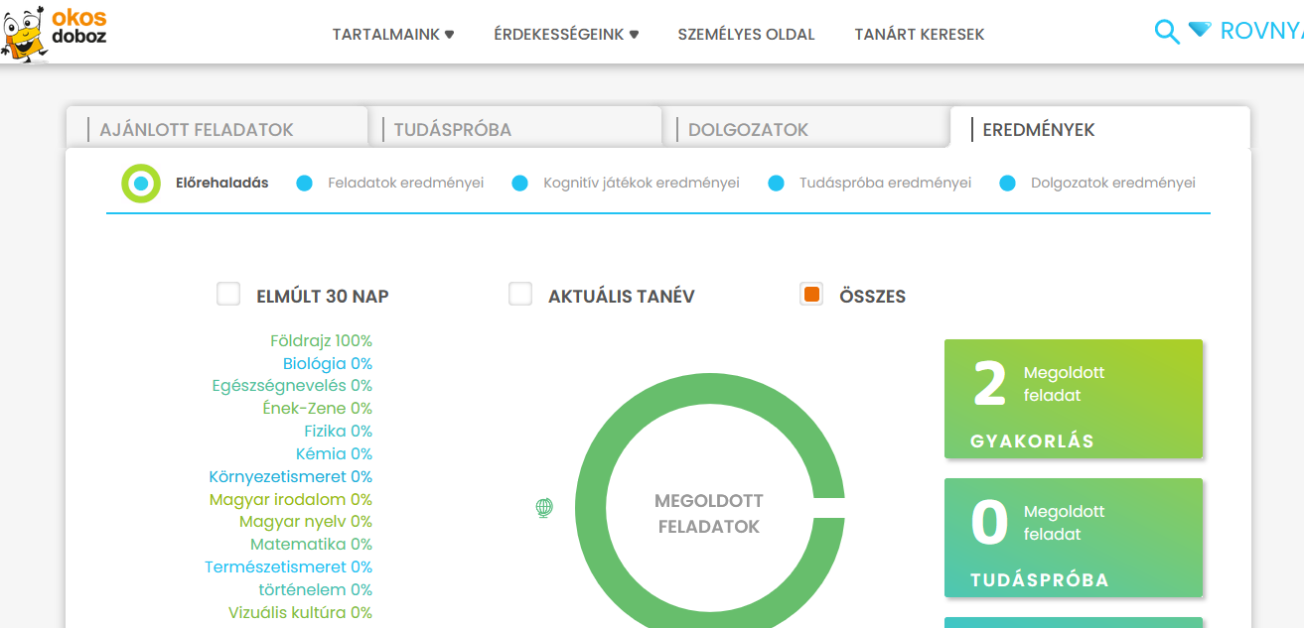
Utazás előtti szülői értekezlet, és előkészítő óra
Nagy örömmel vettük tudomásul, hogy pályázatunk pozitív elbírálásban részesült. Kollégáimmal karöltve, lelkesen vetettük bele magunkat az utazás előkészületeibe. Melynek egyik része volt a szülői értekezlet (2024. 04.10.), valamint az előkészítő óra megszervezése és lebonyolítása (2024.04.19.)
Az előkészítő órán használtuk a Barangoló digitális tartalomtárát is.

Slide 3
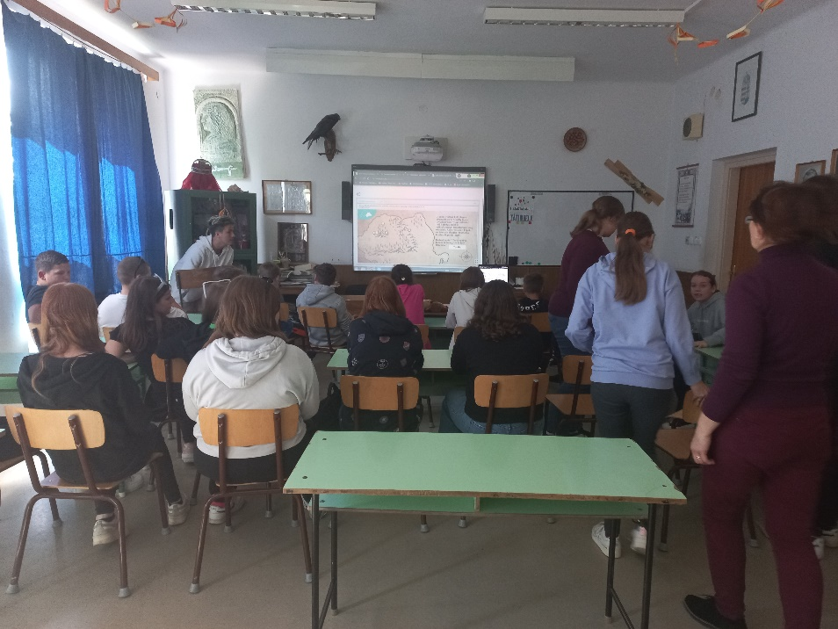
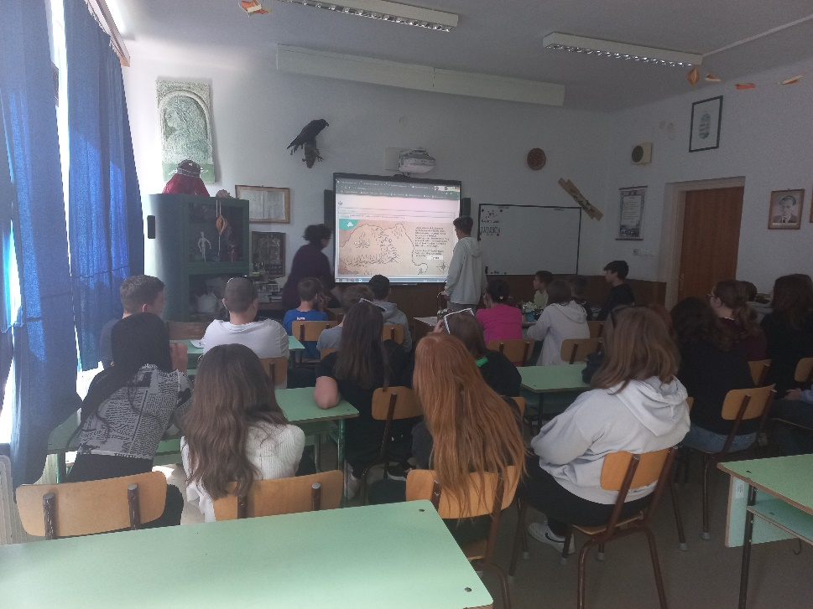
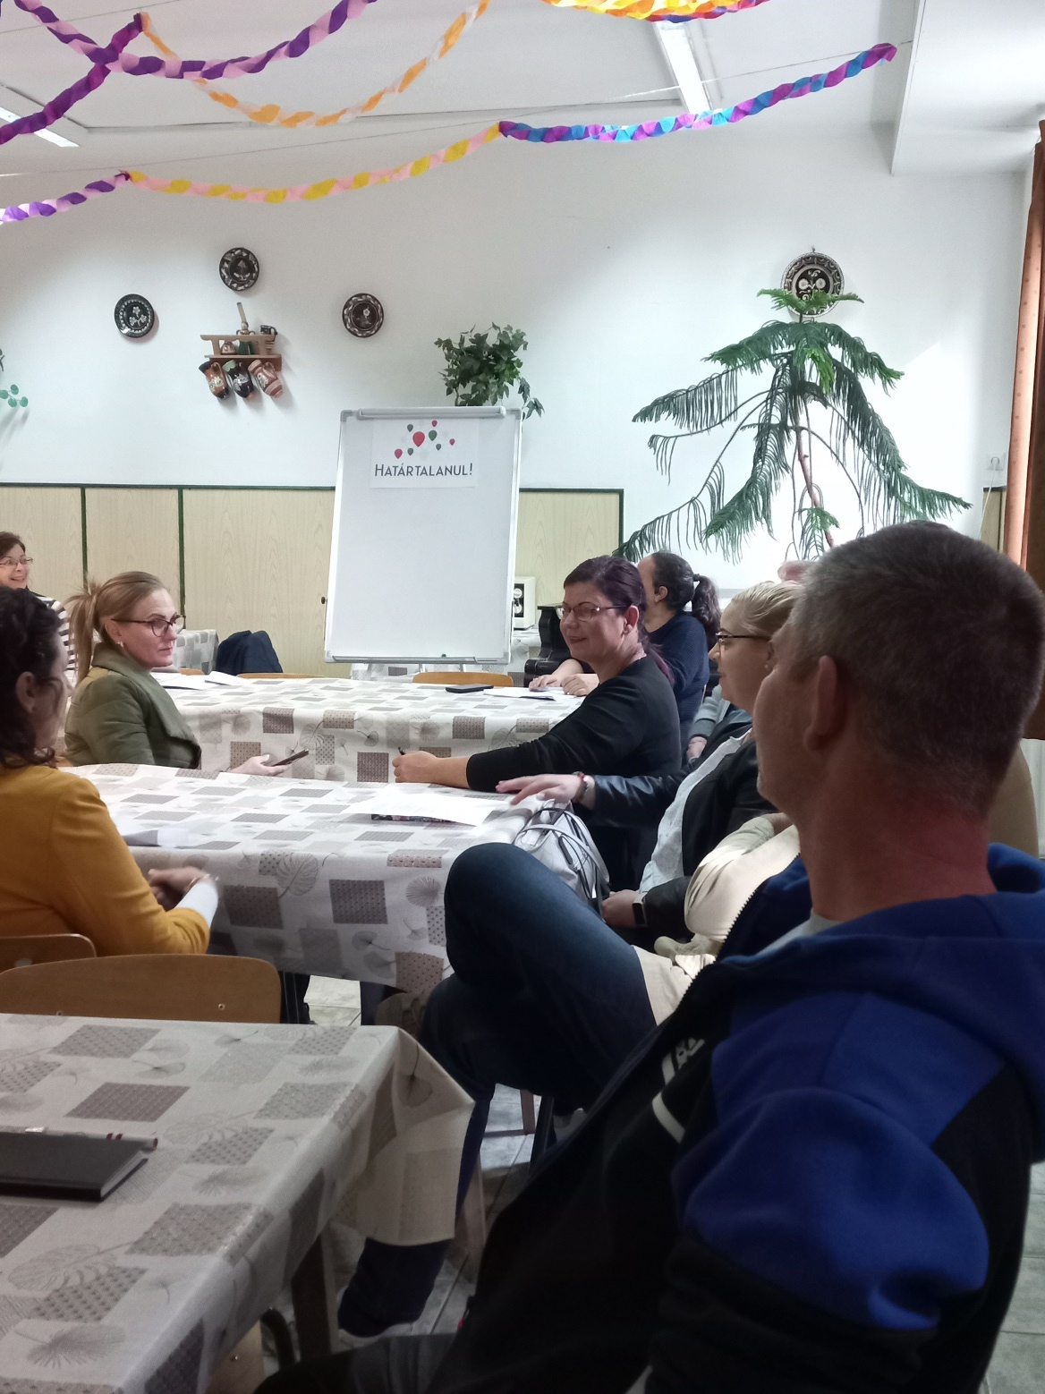
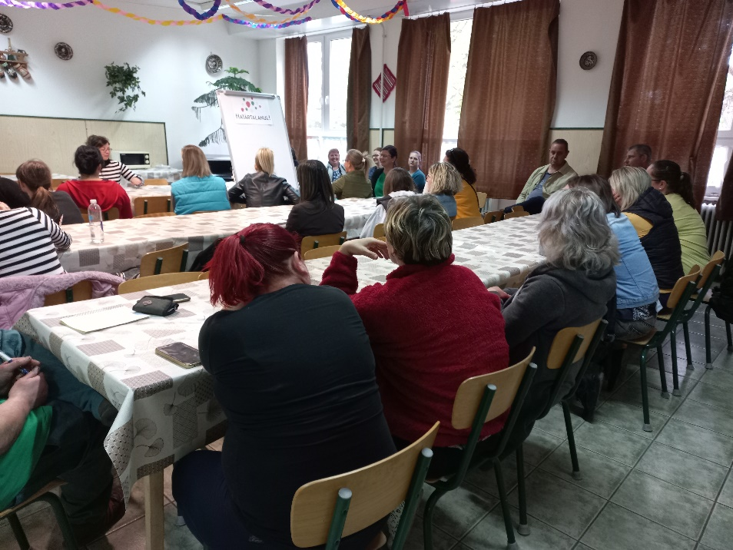
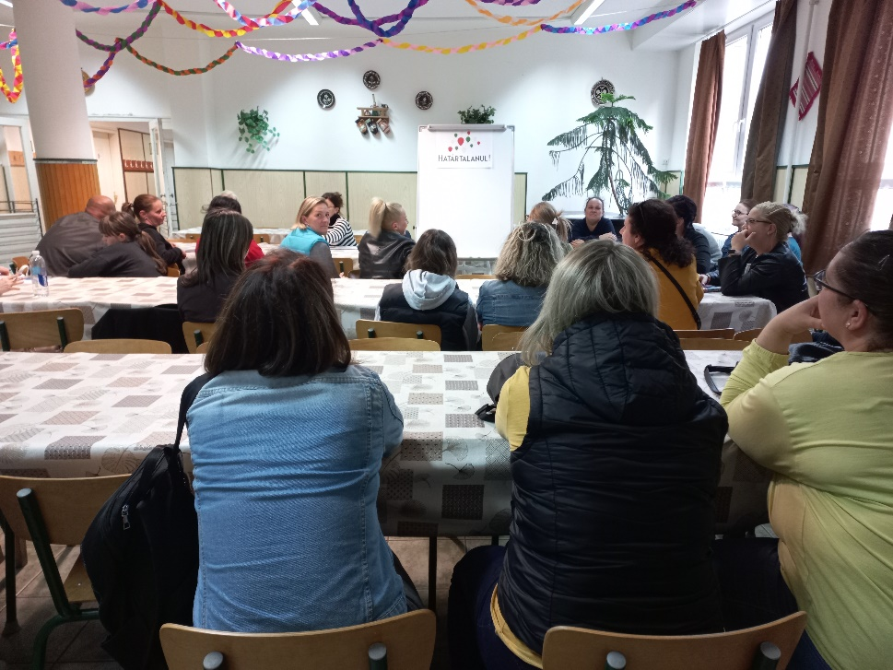

Slide 4
Beszámoló az erdélyi kirándulásról
A „határtalanul” pályázati programon belül a “Székelyföld kincsei - Sóvidék csodái” című 5 napos kiránduláson vehettek részt a Táti III. Béla Általános Iskola hetedik osztályos diákjai.
A kirándulás és a program célja az volt, hogy kapcsolatot teremtsünk az érintett tájegységek magyarságával és erősítsük egymásban az együvé tartozás érzését.
1 nap:
Odautunk során megálltunk Erdély kapujában, a Királyhágón.
Könnyű túrát tettünk Sebesváron, Sebesváralján. Egy kőből épült királyi várhoz túráztunk, amelyet az 1241–42-es tatárjárás után, nagy valószínűséggel IV. Béla királyparancsára emeltek Nagyvárad és Kolozsvár közti fontos kereskedelmi és hadi út védelmére.
A vár közelében egy vízimalmot is megtekintettünk.
Első esténket Mezőmadarason a vendégszerető Dr. Szekeres János Házban töltöttük.

Slide 5
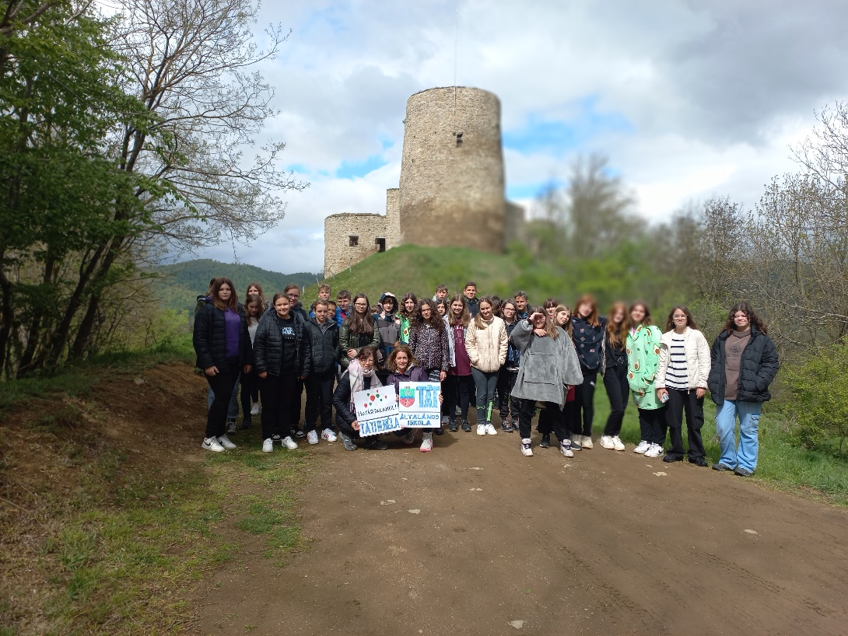
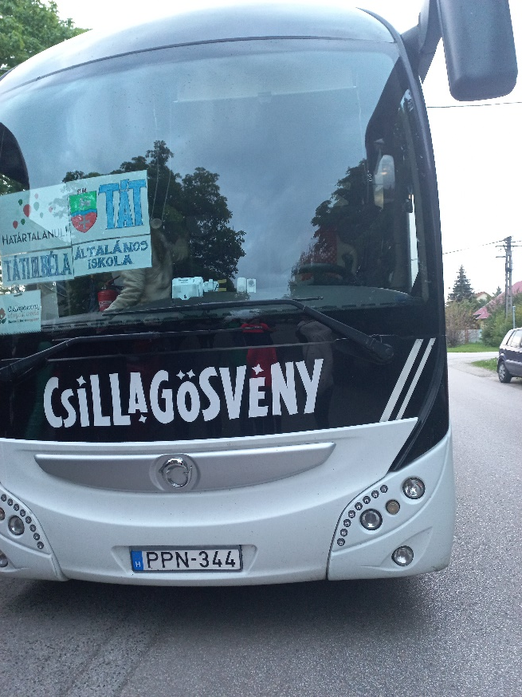
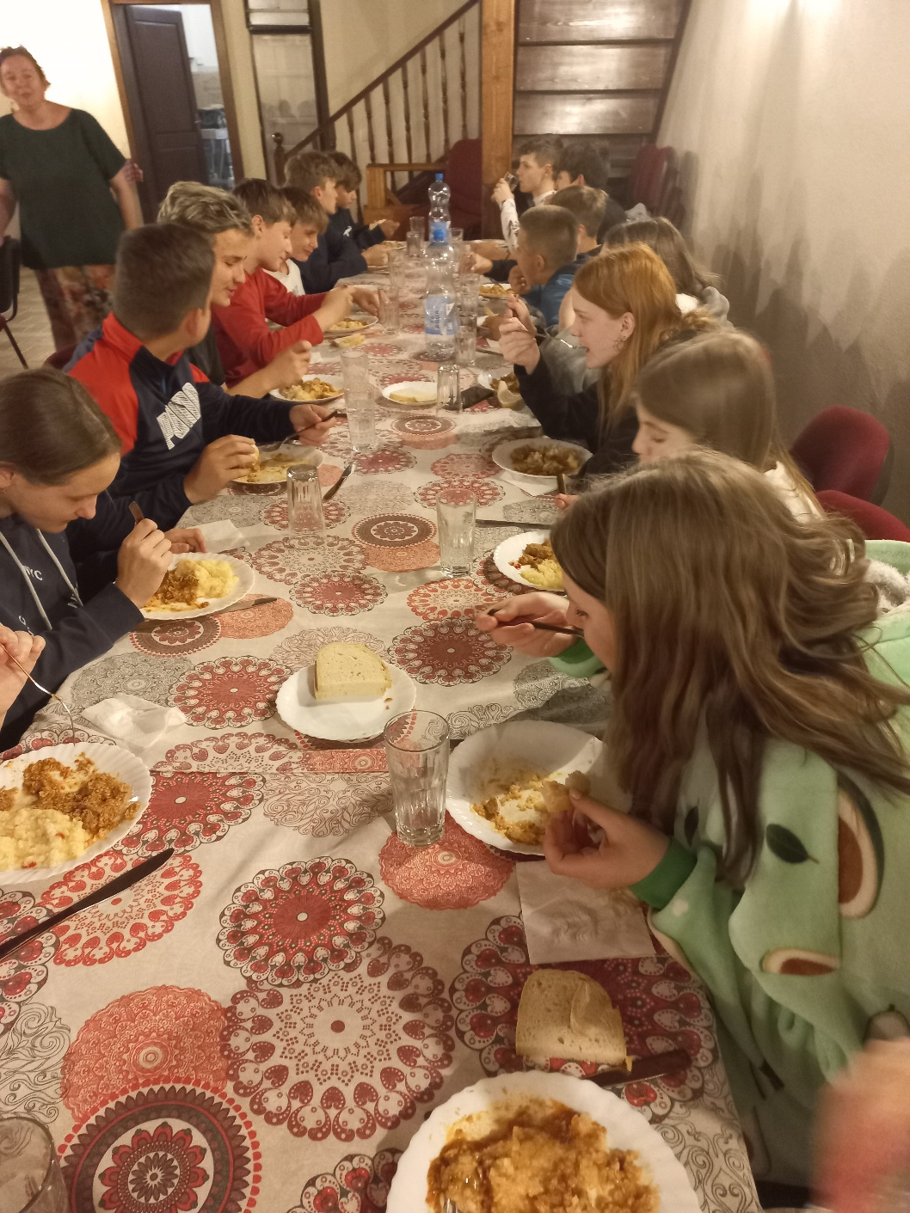
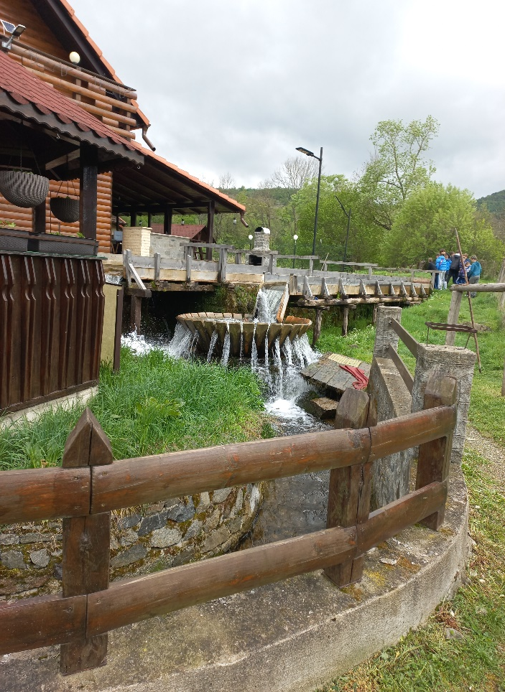
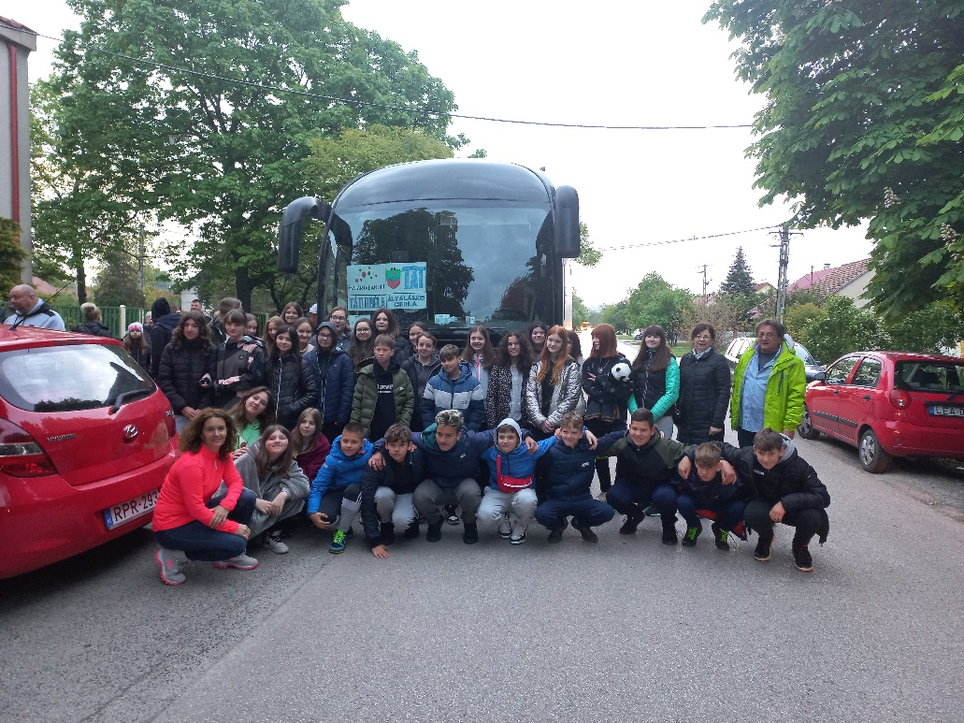

Slide 6
2 nap:
A teljes napot a Sóvidéken töltöttük és a só különleges előfordulási formáival ismerkedtünk meg. Ezen a napon rendhagyó kémia és földrajz órát tartottak nekünk: „Kincsvadászat a föld alatt és föld felett” névvel. Szovátán Európa legnagyobb heliotermikus tava, a különleges sós Medve-tó körül tettünk sétát. A tanösvényen lehetőségünk nyílt megtekinteni a Mogyorós-, Vörös-, illetve Zöld- és Anna-tavakat is.
Parajdon a sóbányát keressük fel. 80-100 méter mélységbe ereszkedünk le egy nagy sótömbbe, ahol templom, múzeum, játszótér található. Azt tartják, hogy a parajdi sótömb 100 évig is el tudná tartani a teljes Európa lakosságát sóval.
Késő délután Korondra utaztunk. Elsőként meglátogattunk egy hagyományos módon dolgozó sóvágó műhelyt is, ahol megismerhettük a parajdi só felhasználásának módjait, megnézhettük hogyan készül egy sólámpa, és lehetőségünk volt vásárolni igazi parajdi sóból készült termékeket. Ezután fazekasműhely látogatáson vehettünk részt, ahol megismerkedtünk ennek a nagyszerű mesterségnek minden mozzanatával. Ezek után Korondon a bazársoron volt lehetőségünk vásárolgatni.
Az éjszakát már a 2. szállásunkon töltöttük, az Engi Panzióban. Itt is nagyon szívélyes fogadtatásban volt részünk.

Slide 7
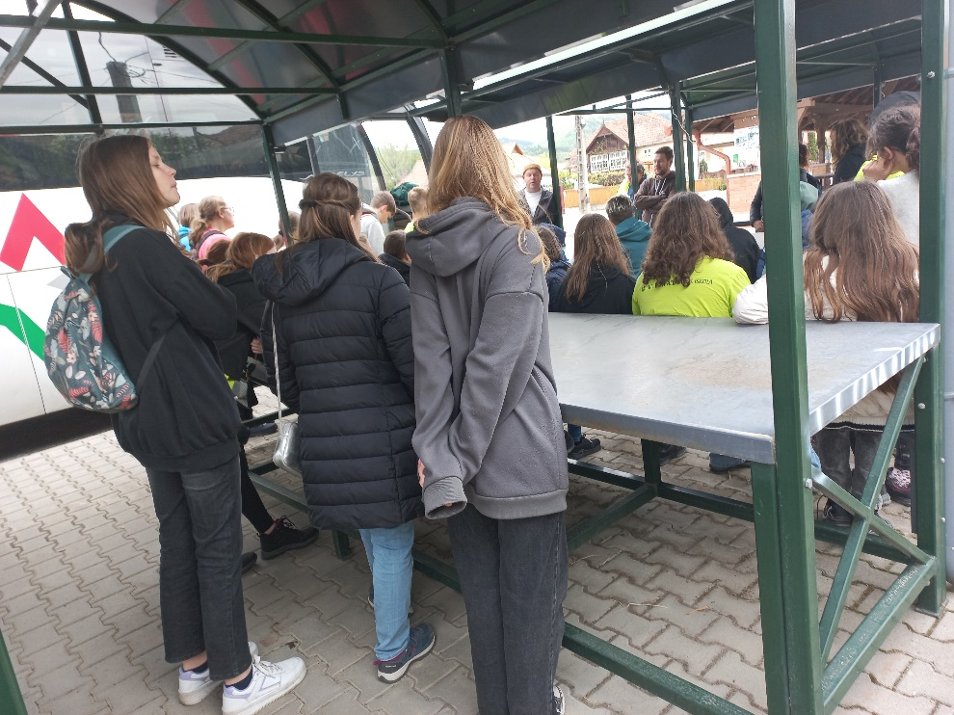
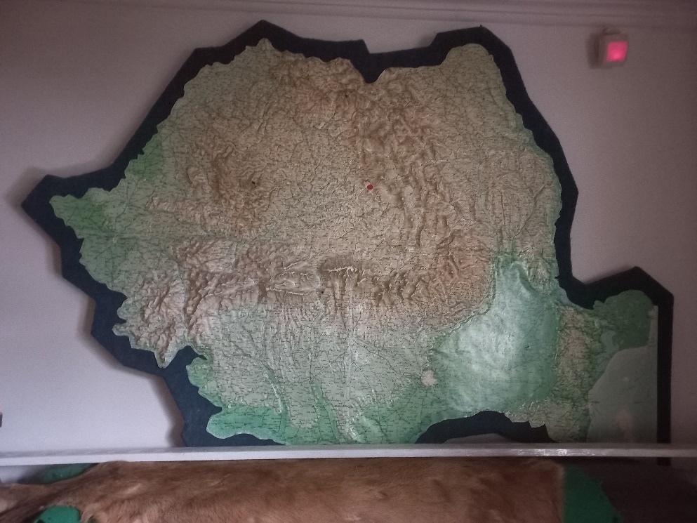
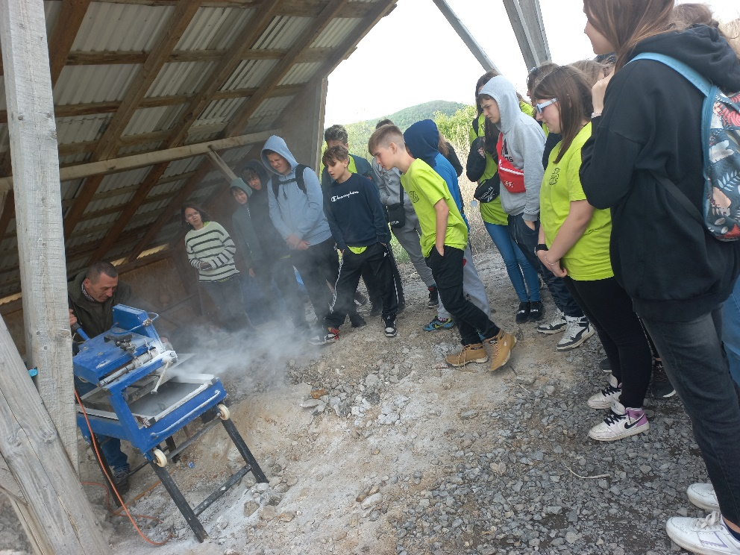
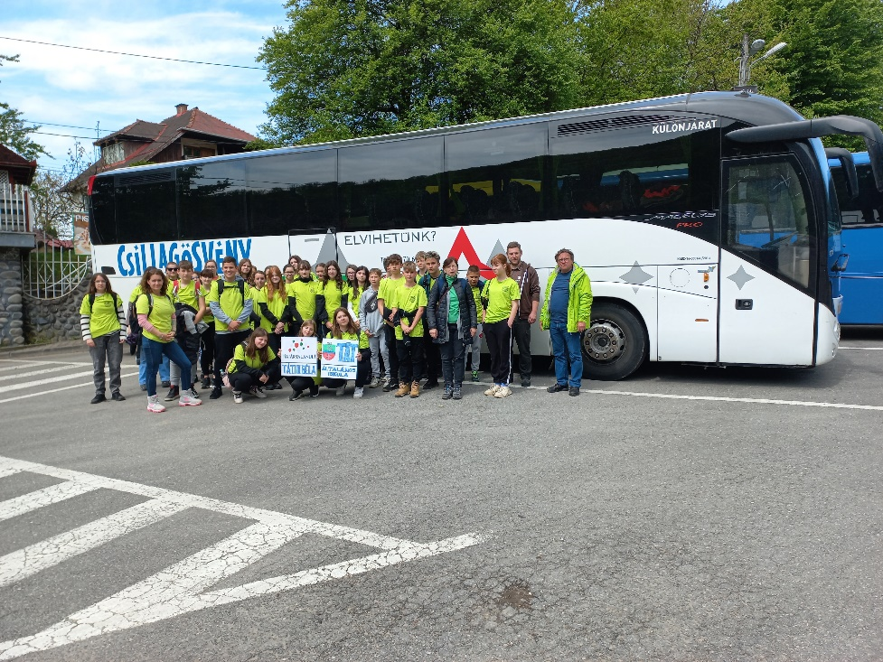
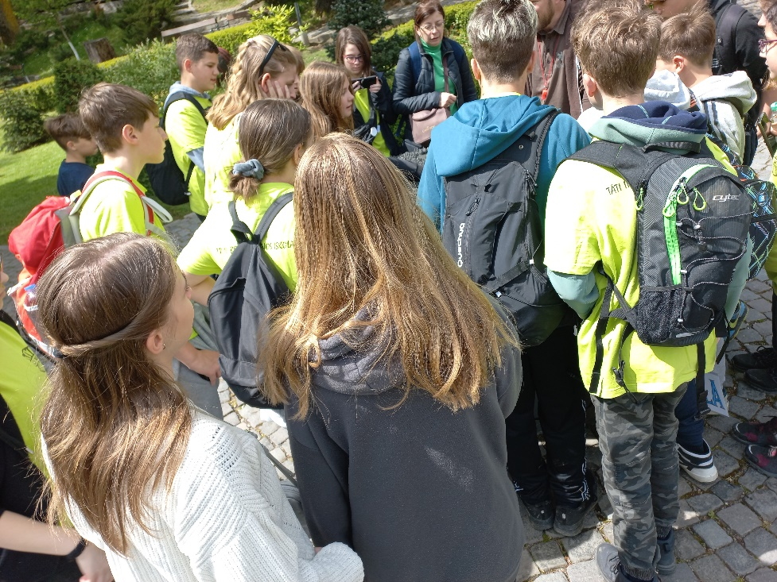
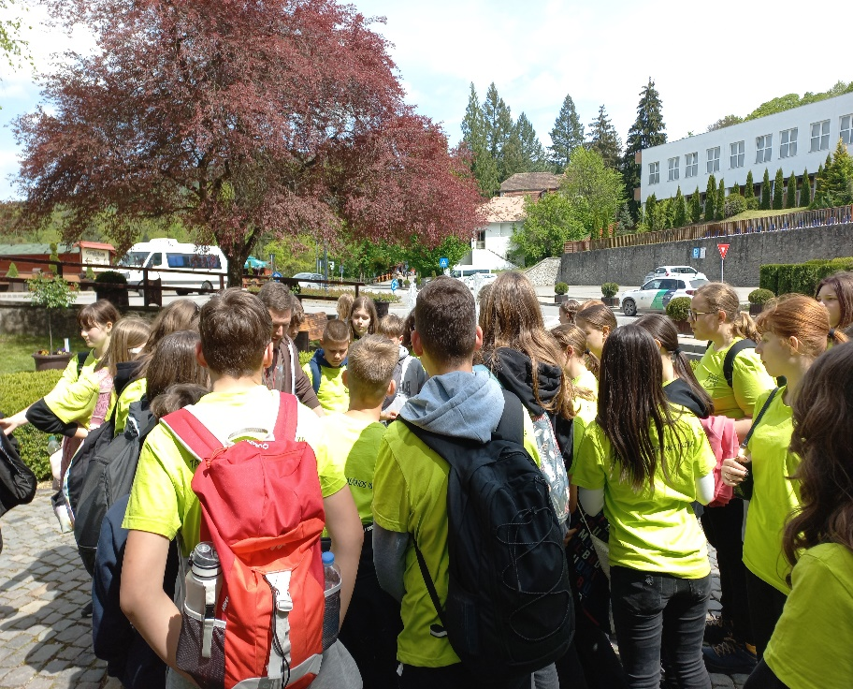

Slide 8
3. nap:
A napot Szejkefürdőn kezdtük, Orbán Balázs sírjához látogattunk el, melyhez székelykapuk során át gyalogoltunk fel a hegyoldalba. A sírnál koszorút helyeztünk el, megnéztük az Orbán Balázs emlékeit őrző múzeumot. Ugyanitt megtekintettük a Mini Erdély Parkot, Erdély legújabb csodás látványosságát, ahol apróban megépített erdélyi nevezetességeket csodálhattunk meg.
A délelőtt második felében Székelyudvarhelyen ellátogatunk a Móra Ferenc Általános Iskolába.
Bemutattuk egymásnak iskolánkat, iskolánk névadóját, településeinket és azok neves magyar szülötteit. A gyerekeknek lehetőségük volt ismerkedni, kérdezgetni, érdeklődni egymás és az iskolák felől. A találkozó végén focimérkőzést csaptak a fiúk, a lányok szurkoltak. A rövid idő alatt új barátságok köttettek.
Fakultatív programnak Szentegyházán a kürtőskalács sütését választottuk. A sütés fortélyait ismertették meg velünk, majd a helyi asszonyok finom, frissen sütött kürtőskalácsait kóstolhattuk meg. A látogatás pikantériája volt, hogy mi magunk is sodorhattuk a kelt tésztát, az orrunk előtt sütötték ki a közösen elkészített kalácsokat, amiket magunkkal is vihettünk és jóízűen majszolhattuk a nap további részében.
Délután felkerestük Csíksomlyón a kegytemplomot, és a csodatevő, több mint 500 éves, fából készült Mária szobor elé járultunk.
A ferences rendház mögött fakadó forrás savanyú ásványvizét megkóstoltuk.
Lábunkat áztattuk a hideg gyógyvízben.
A kálvária útján, másfél kilométeres kaptatón zarándokoltunk a Csíksomlyói-nyeregbe. Megnéztük a csíksomlyói remeték otthonát, a Salvator-kápolnát is.

Slide 9
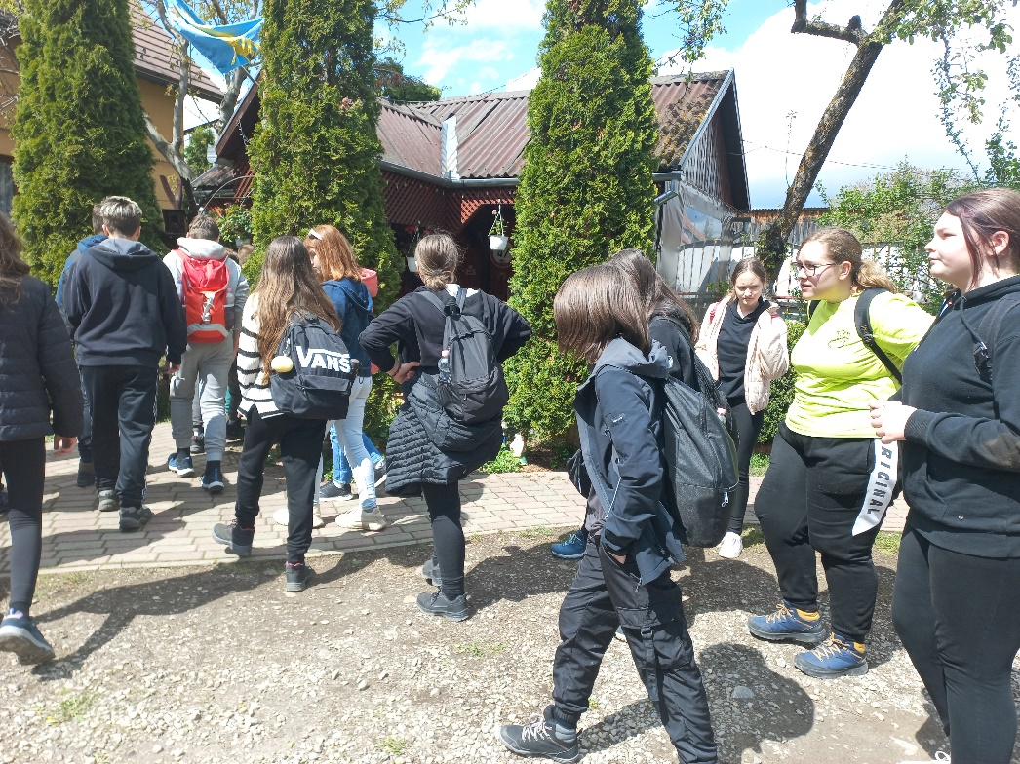
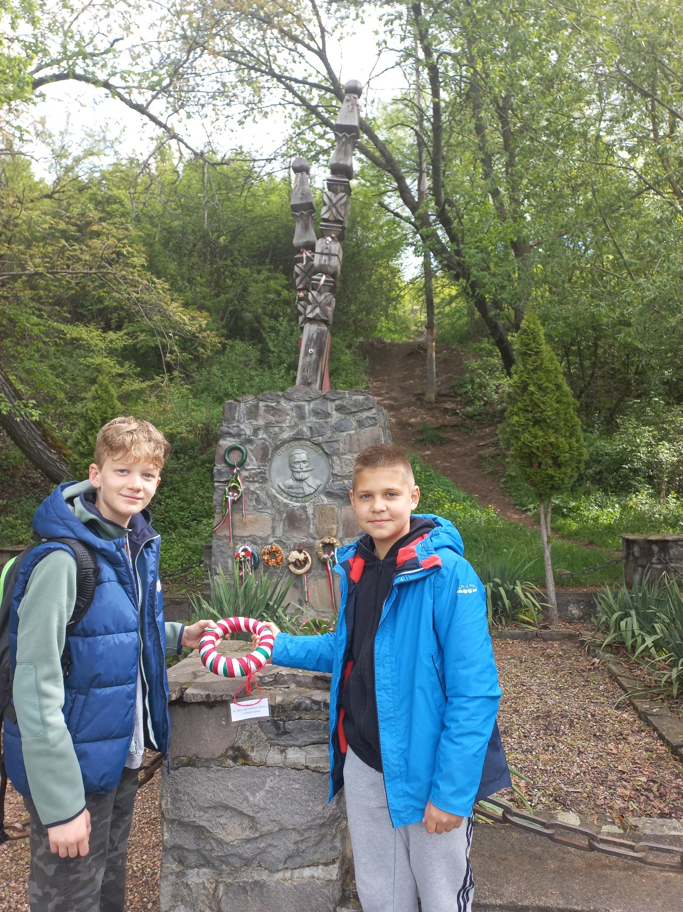
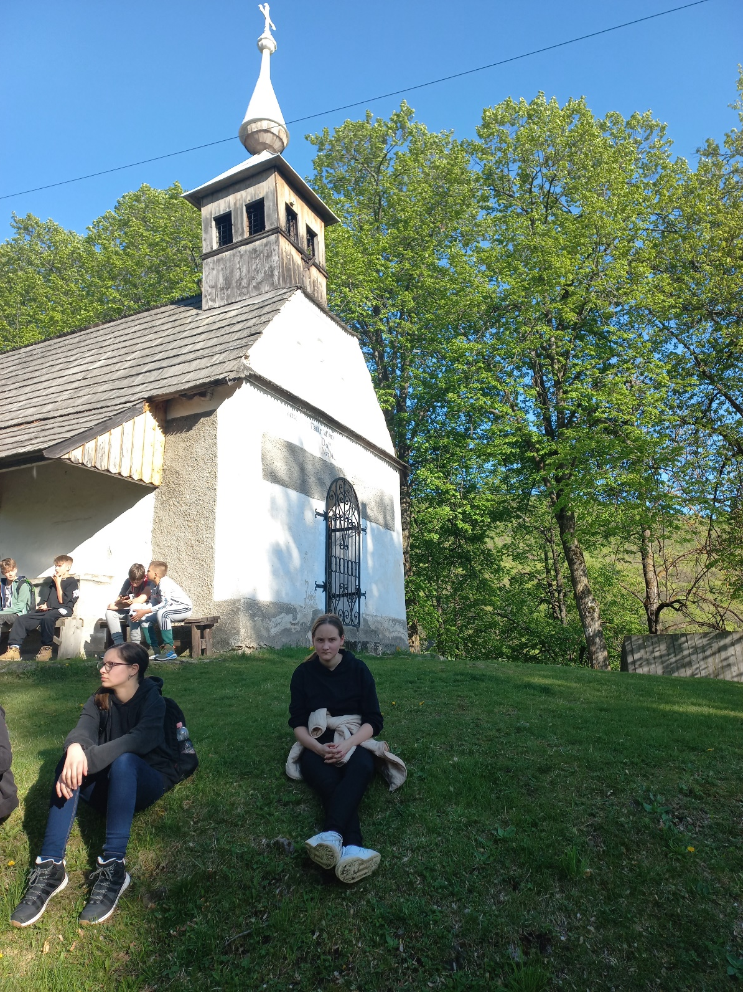
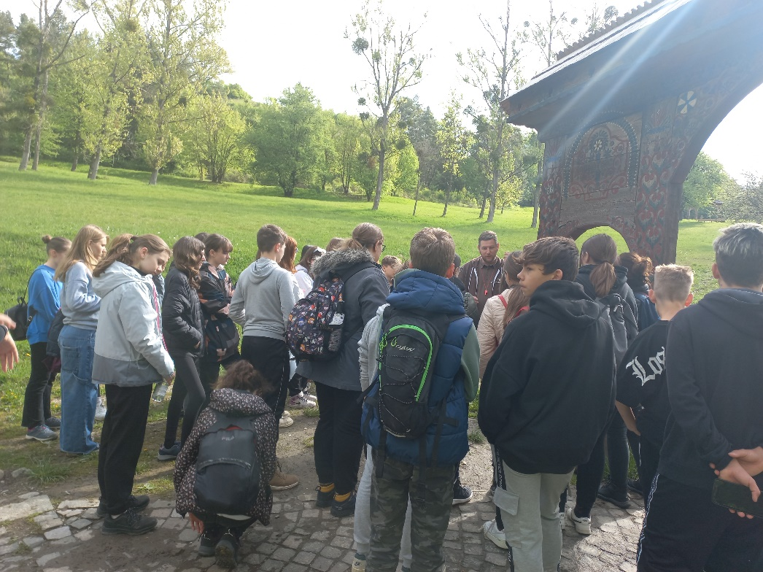

Slide 10
4. nap:
Ezen a napon sajnos egész nap esett az eső, de jókedvűen látogattuk végig az erre a napra tervezett helyszíneket.
A buszunk légszelepe felmondta a szolgálatot, de amíg mi a programokon vettünk részt, addig a sofőr intézkedett a javítást illetően.
Farkaslakán Tamási Áron sírjánál és mellette a Trianon emlékműnél koszorúkat helyeztünk el.
Majd Székelyvarságra látogattunk. Meglátogattunk egy kicsi vízimalmot, és a benne rejlő múzeumot is. A folyamatos esőzés miatt az 5 km-es túrát nem gyalog, hanem busszal tettük meg oda-vissza.
Az eső ellenére a Csorgókő-vízesést és a Jézus kútját is megnéztük, ezutóbbi vizét is megkóstoltuk.
Busszal mentünk fel a kultikus varsági kocsmához, a Parlamenthez is, ahol megtekinthettük egyhagyományos eszközökkel dolgozó zsindelykészítő munkáját.
Itt fakultatív önköltséges porgramként választottuk a szabadtéri falatozást. Helyi asszonyok sütöttek nekünk nagyon ízletes lángost. Az esőtől friss hegyi levegőn jőízűen telítettük meg a pocakunkat.
Egy fotószünet erejéig megálltunk a Zetelaki-víztározónál.
Székelyudvarhelyen városnéző programon vettünk részt. A településen megtekintettük a Vasszékelyt, Orbán Balázs síremlékét, a turulmadaras milleniumi emlékművet és a Nemzeti szoborparkot. Ezeken a helyeken koszorúkat helyeztünk el.
A nagy eső miatt nem tudtunk sokáig sétálni a városban, így a busz javítását a református kollégiumban és egy kultúrált kocsmában vártuk meg.
Vacsora után a szálláshelyünkön a Boróka néptáncegyüttes táncházat tartott nekünk, aminek megnyitásaként palotás tánccal készültünk. Nagyon jól szórakoztunk az est folyamán.

Slide 11
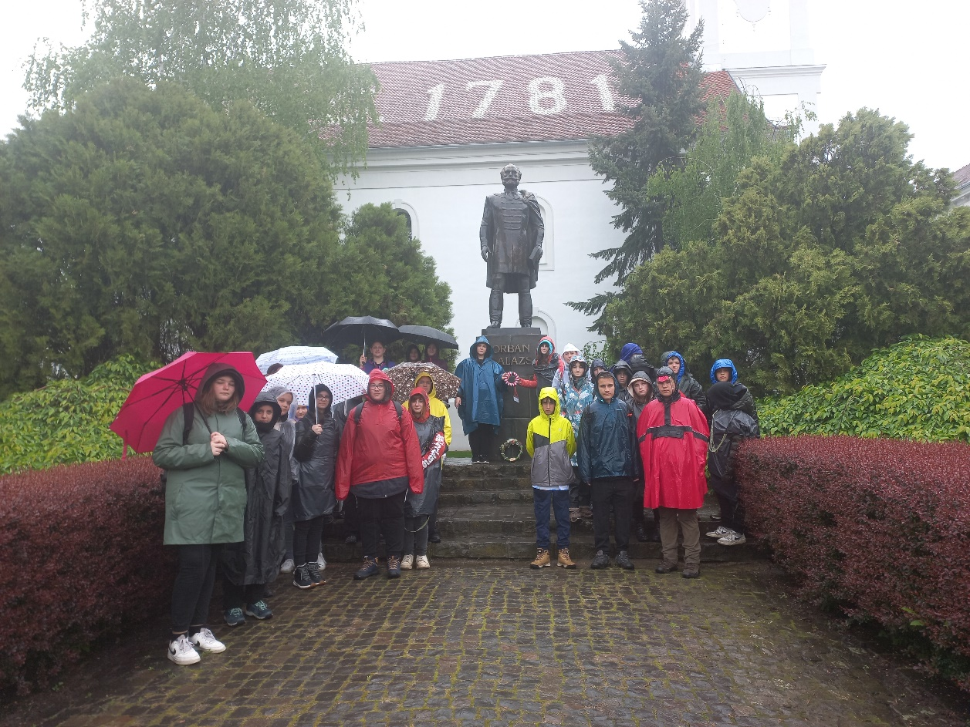
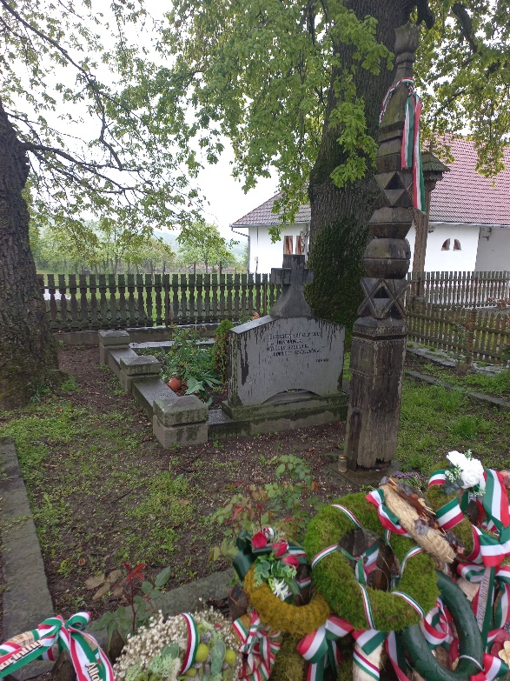
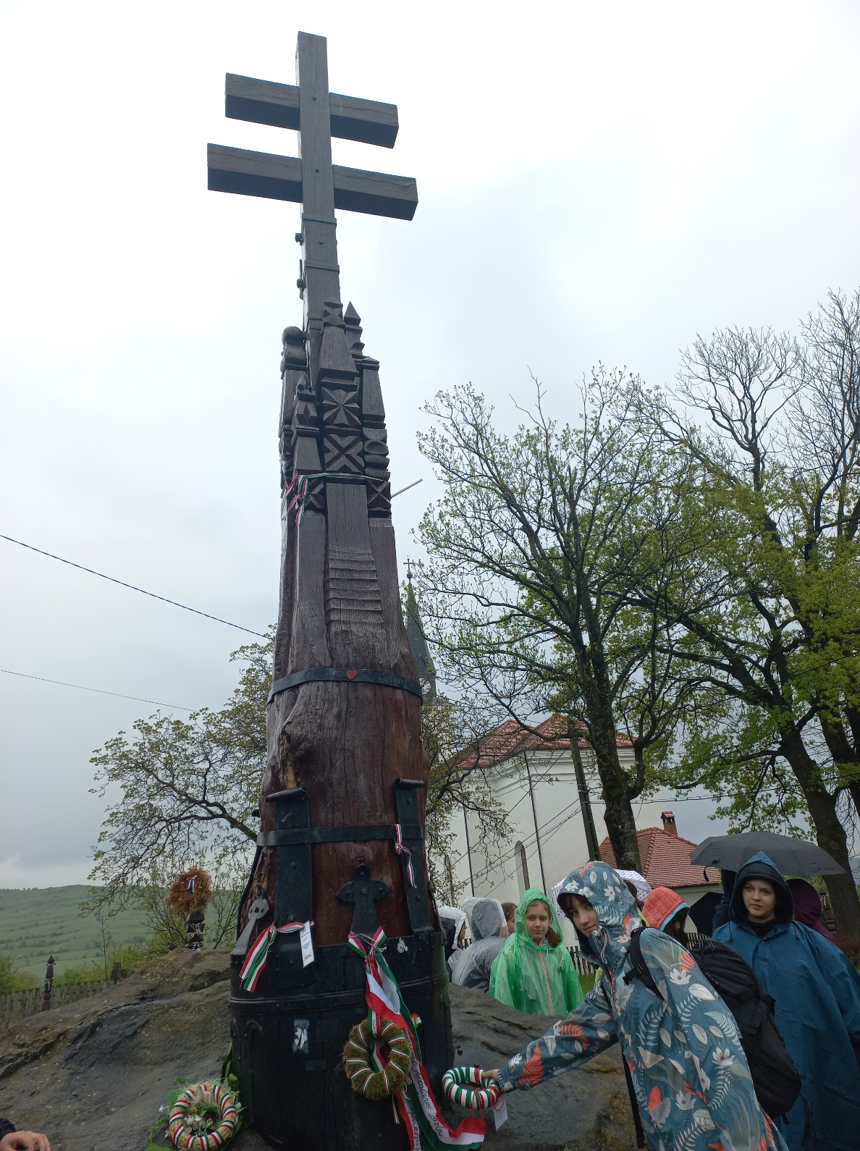
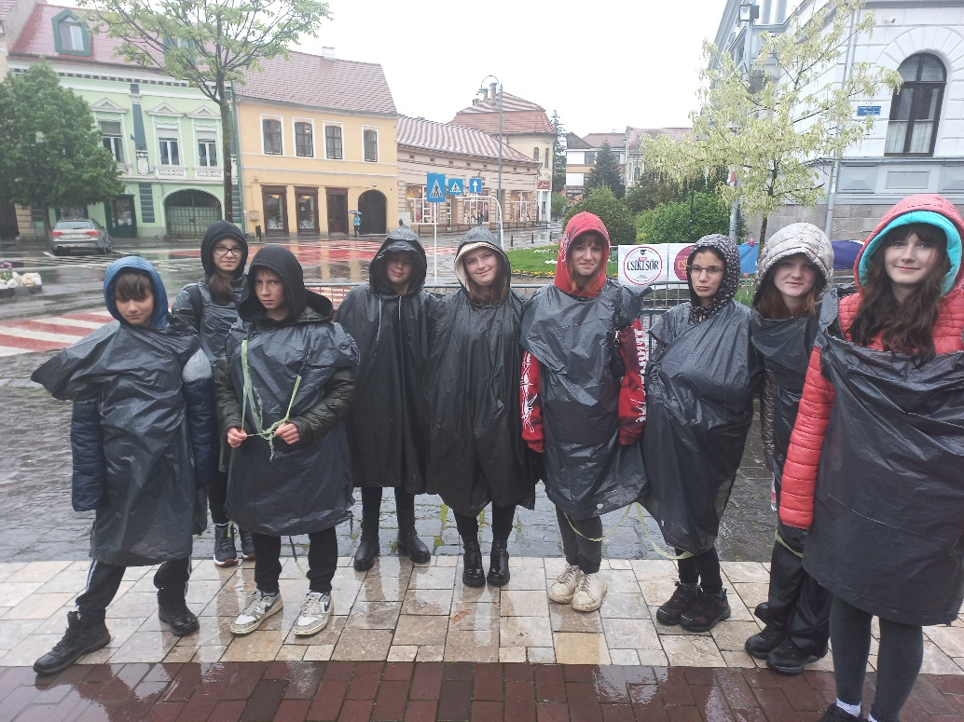
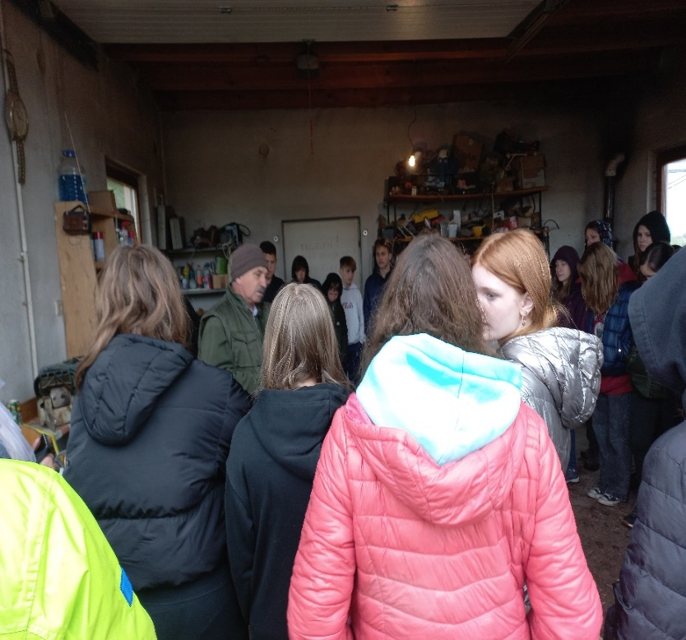

Slide 12
5. nap:
A hazafelé tartó utunkon először Fehéregyházán álltunk meg, ahol koszorút helyezünk el az Ispánkútnál, Petőfi állítólagos elestének helyszínén.
Az út folytatásában Segesváron a várfalakkal és bástyákkal körülölelt történelmi központot néztük meg, valamint a szász épületeket és Petőfi Sándor szobrát.
Utazásunk kereteként újból a Királyhágónál álltunk meg egy rövid pihenőre.
Fáradtan, de életre szóló élményekkel tértünk haza!

Slide 13
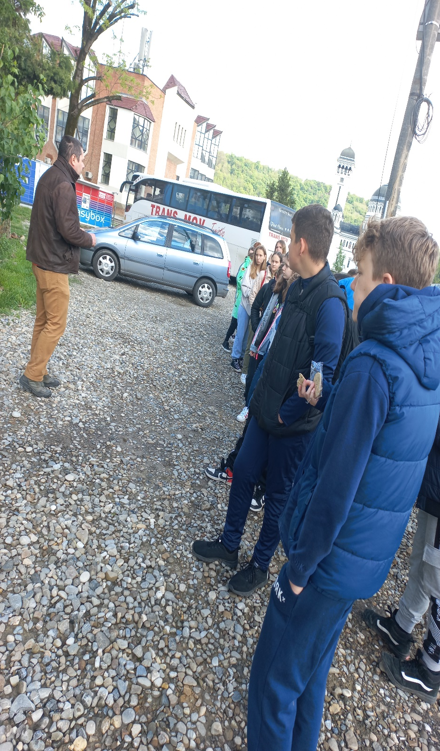
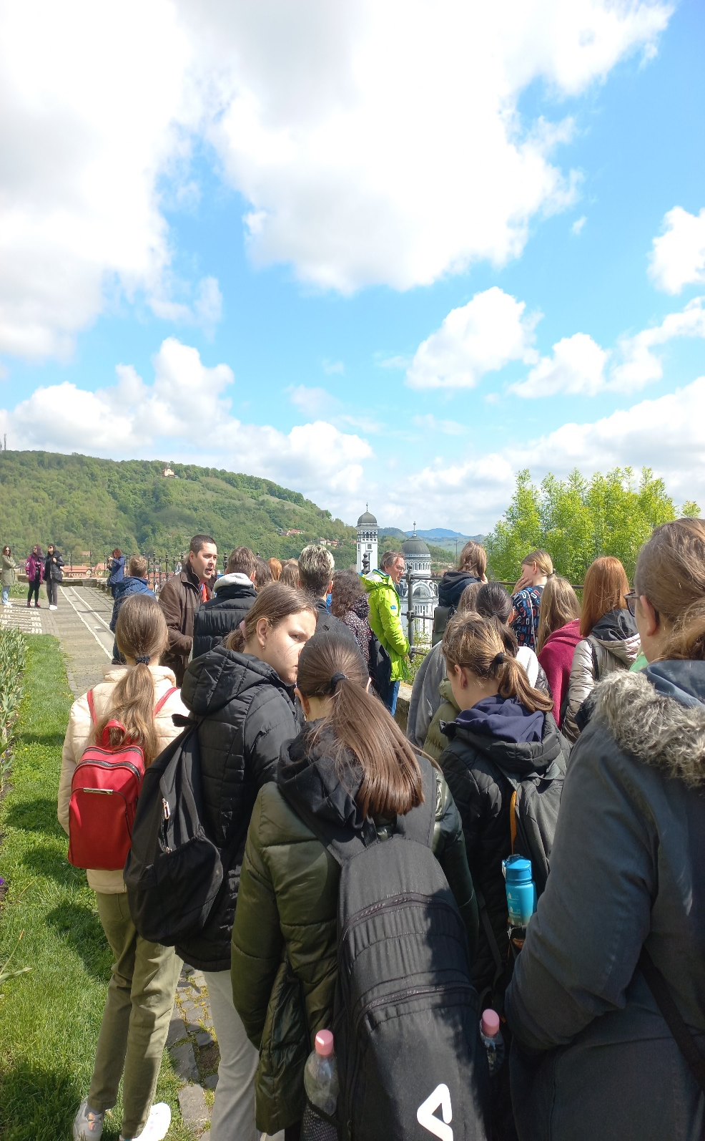
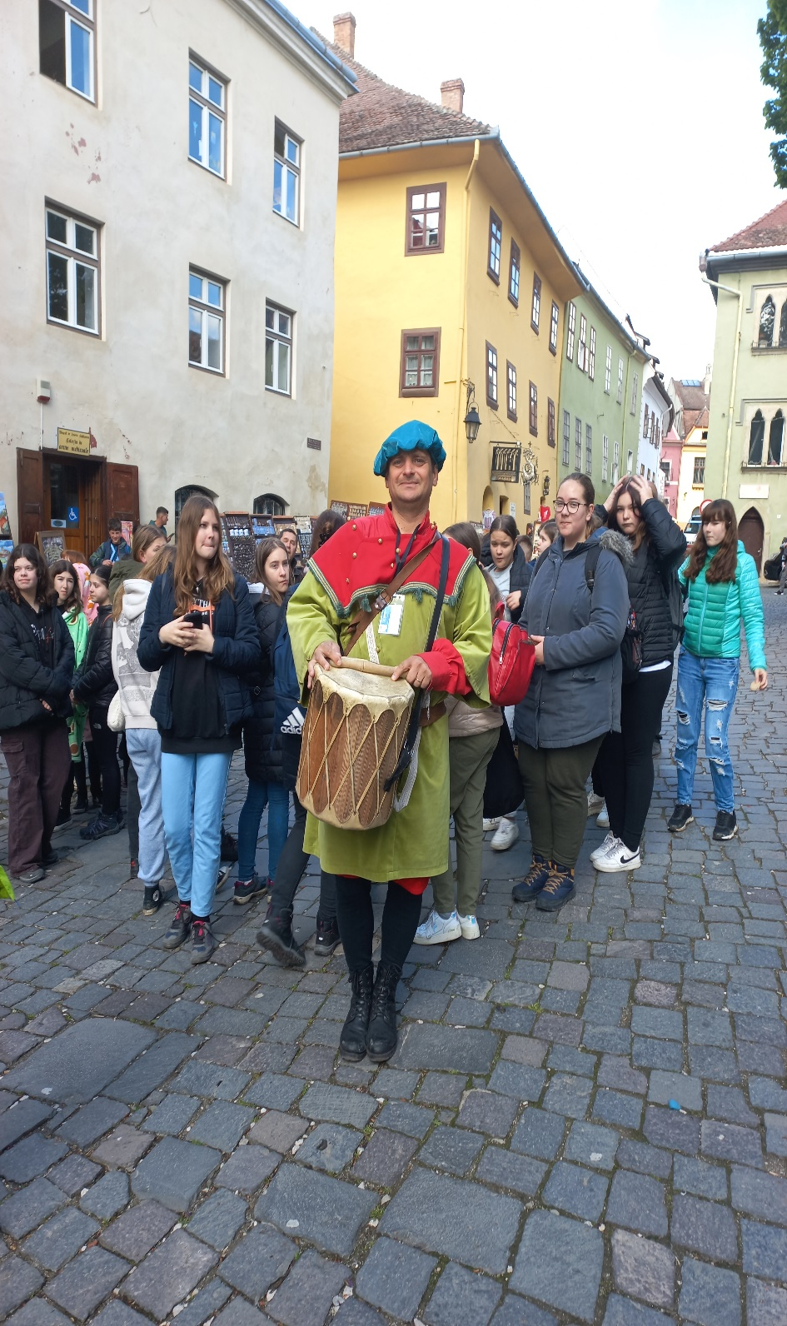

Slide 14
Rendhagyó óra
2024. 06. 12-én a Határtalanul programban részt vevő diákok és kísérő pedagógusdai részt vettek a Magyarság Háza Galériában szervezett „Nem mindenki él igazán” című rendhagyó órán. Az Uráni Filmszínházban tekintettük meg a fiatalosan modern és lelkesítő filmet.
Igazolást Csibi Krisztina igazgató állította ki számunkra 2024. 06. 18-án.
A részvételkor jelenléti ív is készült.

Slide 15
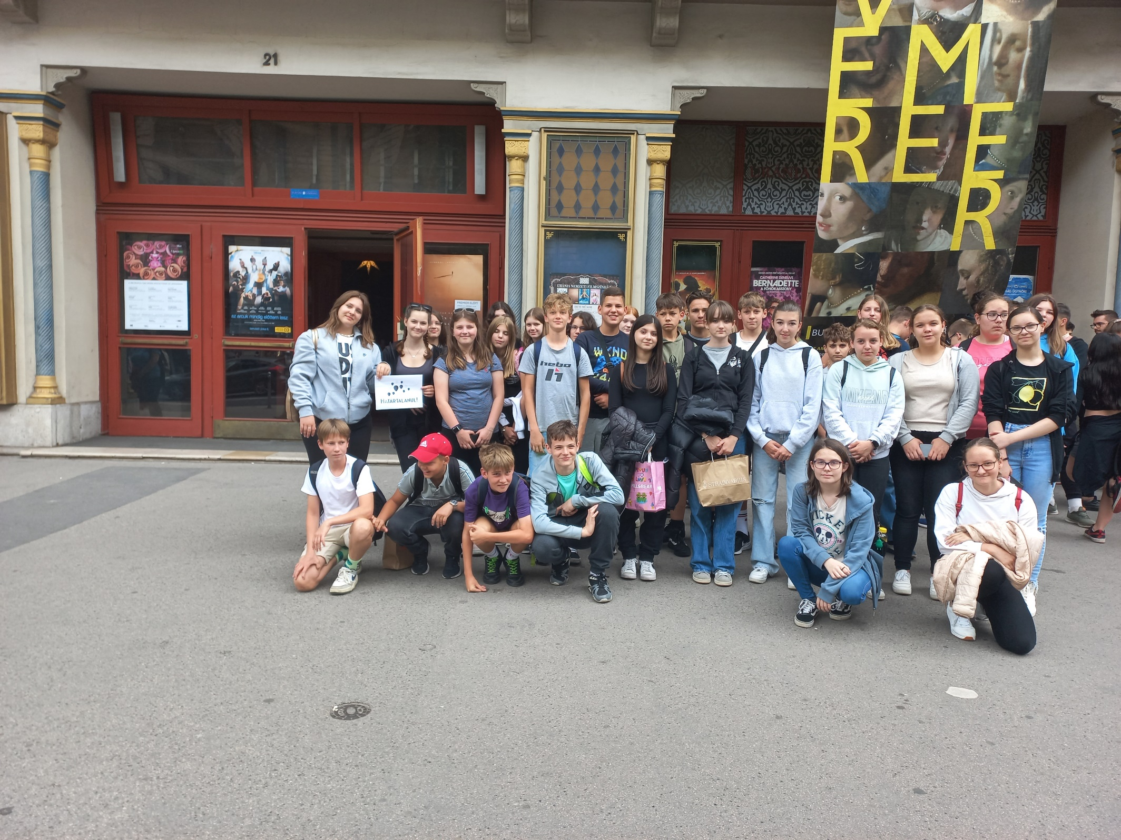

Slide 16
Beszámoló óra
A kirándulás után gyerekeink egy igen érdekes beszámoló órát készítettek az alsóbb évfolyamos diákoknak. Ezzel is kedvet szerettek volna csinálni a leendő hetedik évfolyamnak a Határtalanul kiránduláshoz. Céljukat elérték gyermekeink, hiszen ebben az évben is pályázott iskolánk két hetedik osztálya a Határtalanul kirándulásra.
Igazolás és jelenléti ív is készült.

Slide 17
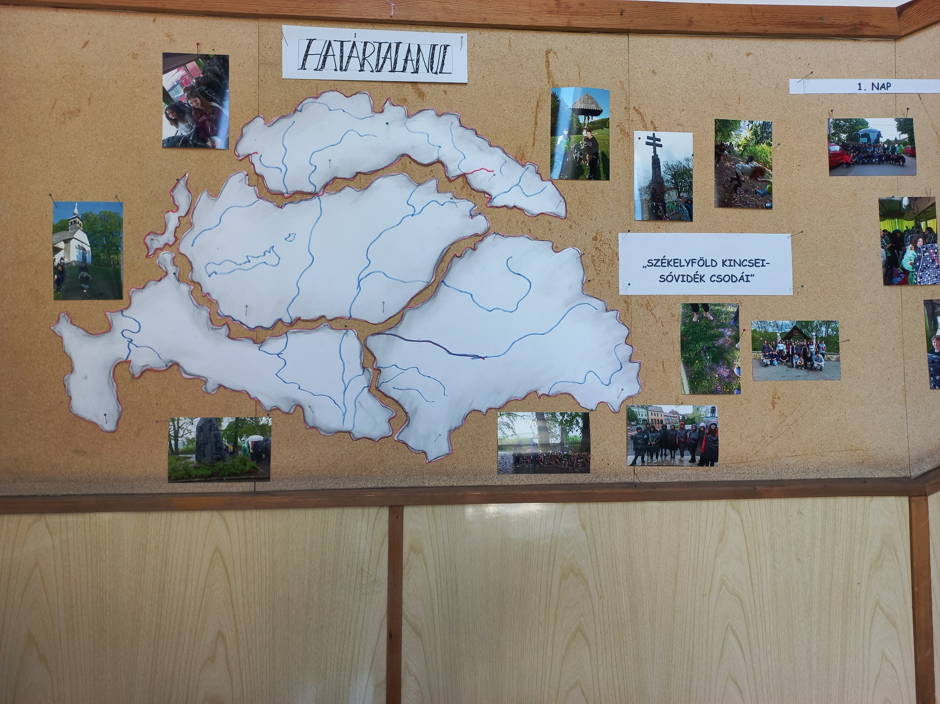

Slide 18


